Slide 1








Useful components
$$y$$
$$y$$
$$0$$
$$x$$
$$0$$
$$x$$
$$x$$
$$0$$

Slide 2












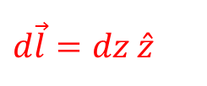













$$\vec{F}(\vec{r})$$
$${\vec{F}}_{g}$$
$$y$$
$${\vec{d}}_{1}$$
$${\vec{d}}_{2}$$
$$d$$
$$d\vec{l}$$
$$A$$
$$B$$
$$U\left({\vec{r}}_{A}\right)$$
$$U\left({\vec{r}}_{B}\right)$$
$${\vec{r}}_{A}$$
$${\vec{r}}_{B}$$
$${\vec{F}}_{g}$$
$$0$$
$$x$$
$$z$$
$$z_{B}$$
$$B$$
$$d\vec{l}=dz \hat{z}$$
$$H$$
$$z_{A}$$
$$A$$
$$z$$
$${\vec{F}}_{g}$$
$$0$$
$$0$$
$$x$$
$$L$$

Slide 3












$$m$$
$$L$$
$$m$$
$$θ$$
$$A$$
$$B$$
$$C$$
$$D$$
$$0$$
$$x$$
$$A$$
$$B$$

Slide 4
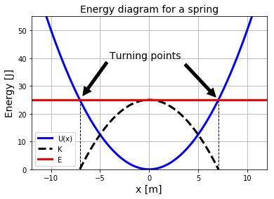






$$\vec{F}(x=−D)$$
$$\vec{F}(x=D)$$
$$D$$
$$0$$
$$D$$
$$x$$

Slide 5







$$D$$
$$B$$
$$E$$
$$U(x)$$
$$A$$
$$C$$
$$0$$
$$x$$

Slide 6
$$\vec{F}(x=−D)$$
$$D$$
$$0$$
$$\vec{F}(x=D)$$
$$D$$
$$x$$
$$x$$
$$−D$$
$$0$$
$$D$$
$$−D$$
$$0$$
$$D$$

Slide 7











$$y$$
$$y=h$$
$$h$$
$$L$$
$$θ_{0}$$
$$y=0$$
$$y_{1}$$
$$m$$
$${y=y}_{0}$$
$${y=−y}_{1}$$
$$y=0$$

Slide 8
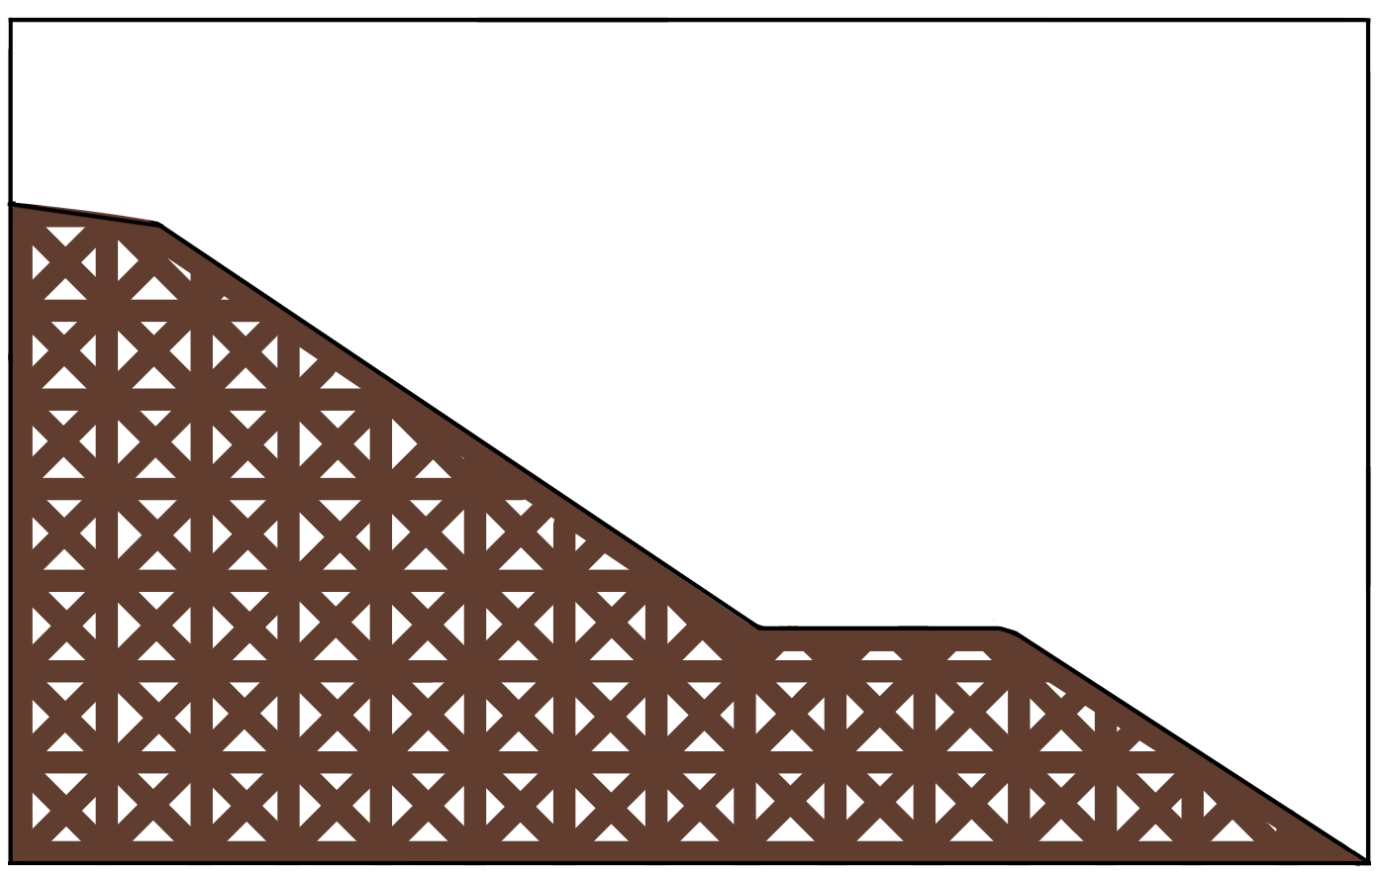
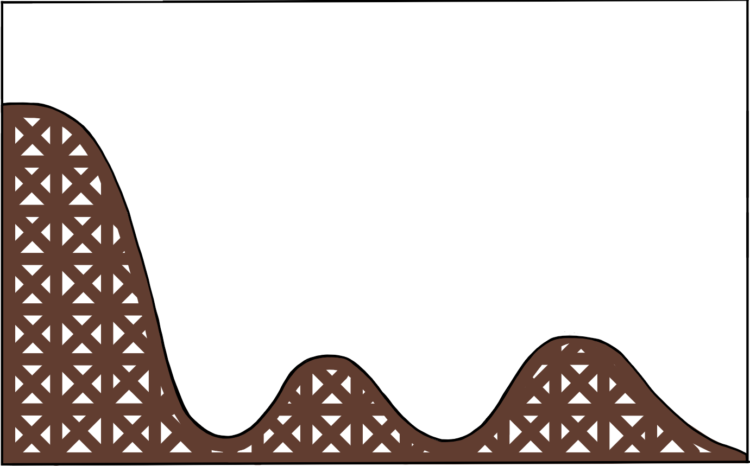
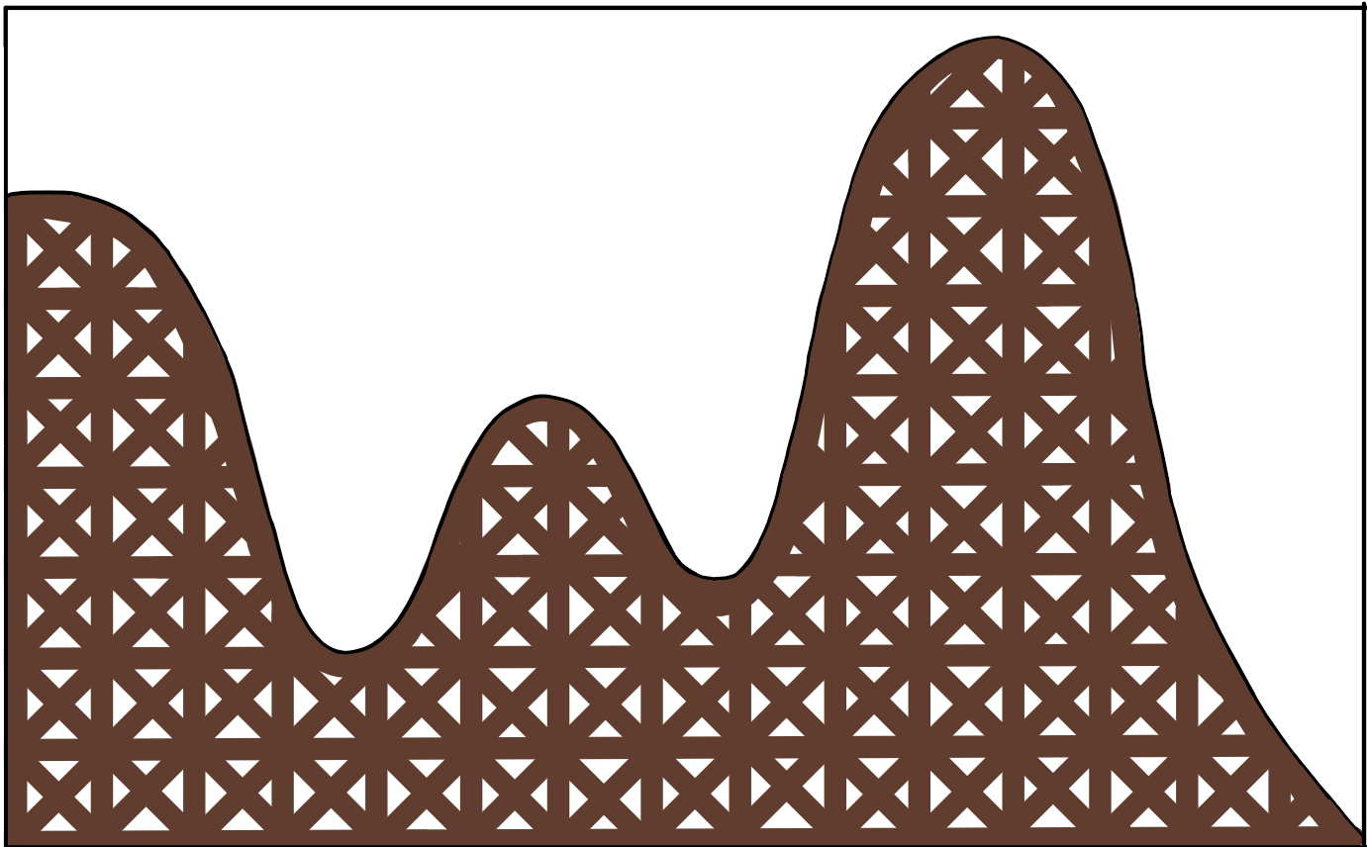













$$A$$
$$B$$
$$C$$
$$0$$
$$x_{1}$$
$$x_{2}$$
$$0$$
$$x_{1}$$
$$x_{2}$$
$$0$$
$$x_{1}$$
$$x_{2}$$
$$\vec{F}(x)$$
$$m$$
$$m$$
$$\vec{F}(x)$$
$$m$$
$$x$$
$$0$$

Slide 9
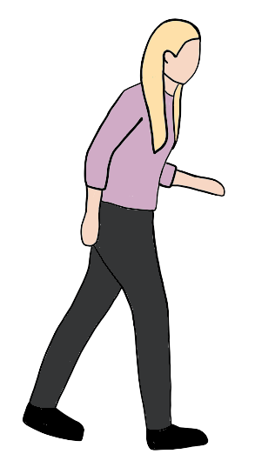


$$\vec{a}$$
$$\vec{a}$$

Slide 10
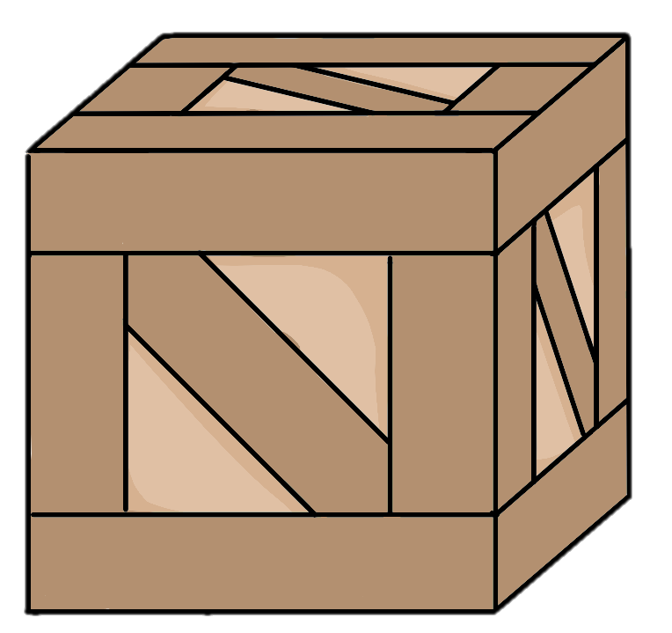

$$B$$
$$A$$

